Slide 1
Топология
компьютерных
сетей
Государственное автономное профессиональное образовательное учреждение
«Чистопольский многопрофильный колледж»
Автор: Лагуткина О.А.

Slide 2
Компьютерная (вычислительная) сеть - совокупность компьютеров и терминалов, соединенных с помощью каналов связи в единую систему, удовлетворяющую
требованиям
распределенной
обработки данных.

Slide 3
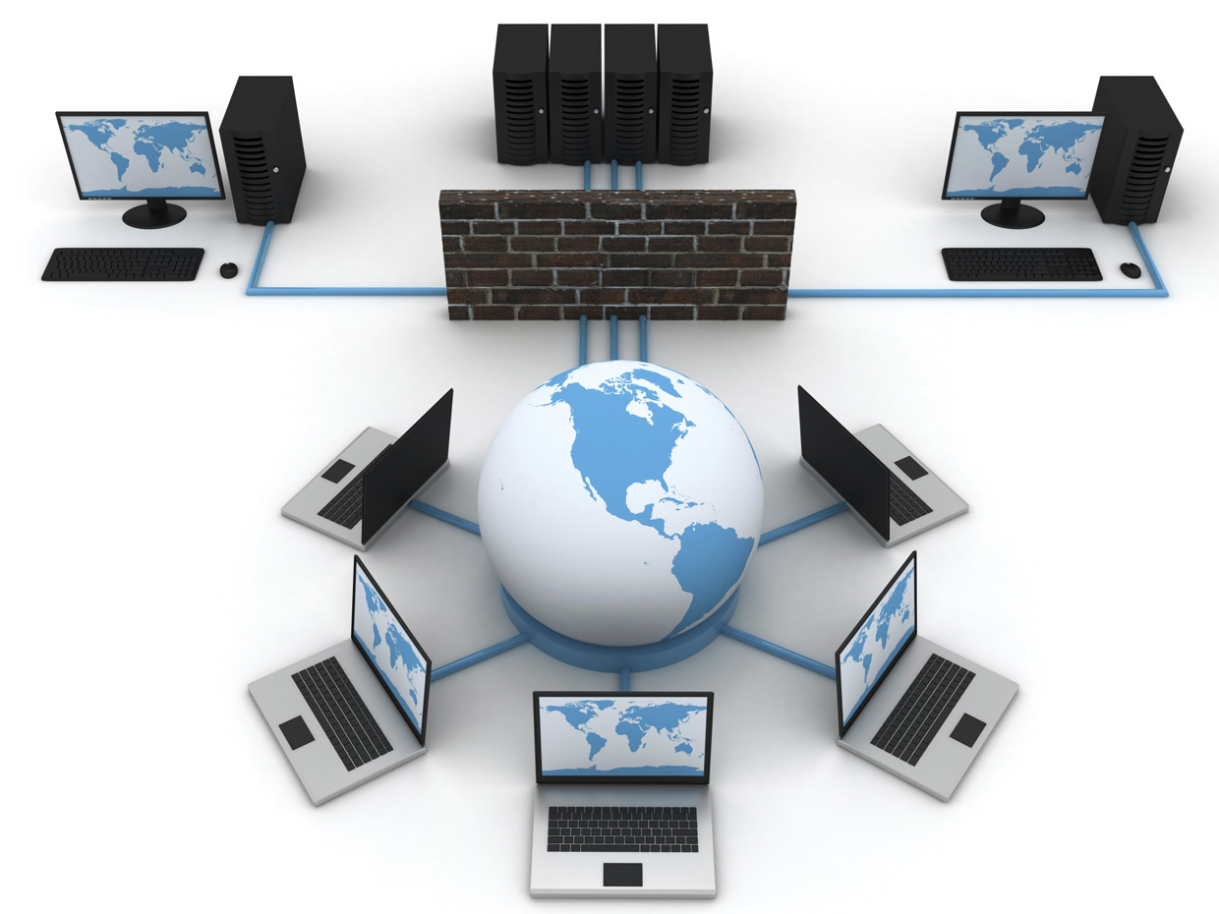
Топология - способ соединения компьютеров в сети

Slide 4
Сетевая топология может быть:
Физической – описывает реальное расположение и связи между компьютерами
Логической – описывает хождение сигнала в рамках физической топологии
3. Информационной – описывает направление потоков информации, передаваемых по сети

Slide 5
Базовые сетевые топологии:
Шина
Кольцо
Звезда
На основе базовых
топологий строится
большинство
компьютерных сетей

Slide 6
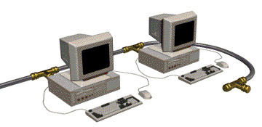
Топология типа шина - представляет собой общий кабель (называемый шина), к которому подсоединены все рабочие станции. На концах кабеля находятся терминаторы, для предотвращения отражения сигнала

Slide 7
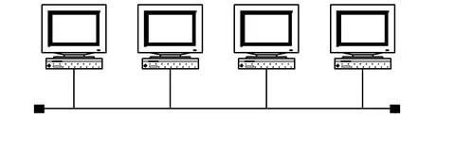
При соединении «шина» - все компьютеры сети подключаются к одному кабелю, этот кабель используется совместно всеми рабочими станциями по очереди. При таком типе соединения все сообщения, посылаемые каждым отдельным компьютером, принимаются всеми остальными компьютерами в сети.

Slide 8
Преимущества топологии
" шина "
- Вся информация находится в сети и доступна каждому компьютеру.
- Рабочие станции можно подключать независимо друг от друга. Т.е. при подключении нового абонента нет необходимости останавливать передачу информации в сети.
- Построение сетей на основе топологии общая шина обходится дешевле, так как отсутствуют затраты на прокладку дополнительных линий при подключении нового клиента.
- Сеть обладает высокой надежностью, т.к. работоспособность сети не зависит от работоспособности отдельных компьютеров.

Slide 9
Недостатки топологии
" шина "
- Низкая скорость передачи данных, т.к. вся информация циркулирует по одному каналу (шине).
- Быстродействие сети зависит от числа подключенных компьютеров. Чем больше компьютеров подключено к сети, тем медленнее идет передача информации от одного компьютера к другому.
Для сетей, построенных на основе данной топологии, характерна низкая безопасность, так как информация на каждом компьютере может быть доступна с любого другого компьютера.
- Неисправность одного узла приводит к неисправности всей сети
- Трудный поиск неисправностей

Slide 10
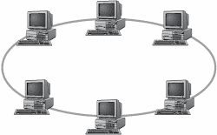
Топология типа кольцо-
это топология, в которой все компьютеры подключаются к линии, замкнутой в кольцо. Сигналы передаются по кольцу в одном направлении и проходят через каждый компьютер.

Slide 11
Преимущества топологии
" кольцо "
- Пересылка сообщений является очень эффективной, т.к. можно отправлять несколько сообщений друг за другом по кольцу. Т.е. компьютер, отправив первое сообщение, может отправлять за ним следующее сообщение, не дожидаясь, когда первое достигнет адресата.
- Протяженность сети может быть значительной. Т.е. компьютеры могут подключаться к друг к другу на значительных расстояниях, без использования специальных усилителей сигнала.
- Не нужны терминаторы, т.к. нет свободных концов

Slide 12
Недостатки топологии
" кольцо "
- Низкая надежность сети, так как отказ любого компьютера влечет за собой отказ всей системы.
- Для подключения нового клиента необходимо отключить работу сети.
- При большом количестве клиентов скорость работы в сети замедляется, так как вся информация проходит через каждый компьютер, а их возможности ограничены.
- Общая производительность сети определяется производительностью самого медленного компьютера.

Slide 13
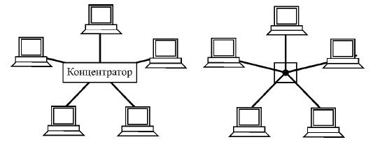
Топология типа звезда-
это топология, в которой все компьютеры подключены к центральному узлу. В качестве центрального узла может выступать сервер или специальное устройство – концентратор.

Slide 14
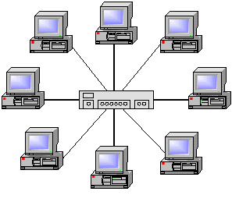
Пассивная звезда
В центре сети находится не компьютер, а концентратор (хаб), или коммутатор, он возобновляет сигналы, которые поступают, и пересылает их в другие линии связи.

Slide 15
Пассивная звезда
В центре сети находится компьютер, который выступает в роли сервера

Slide 16
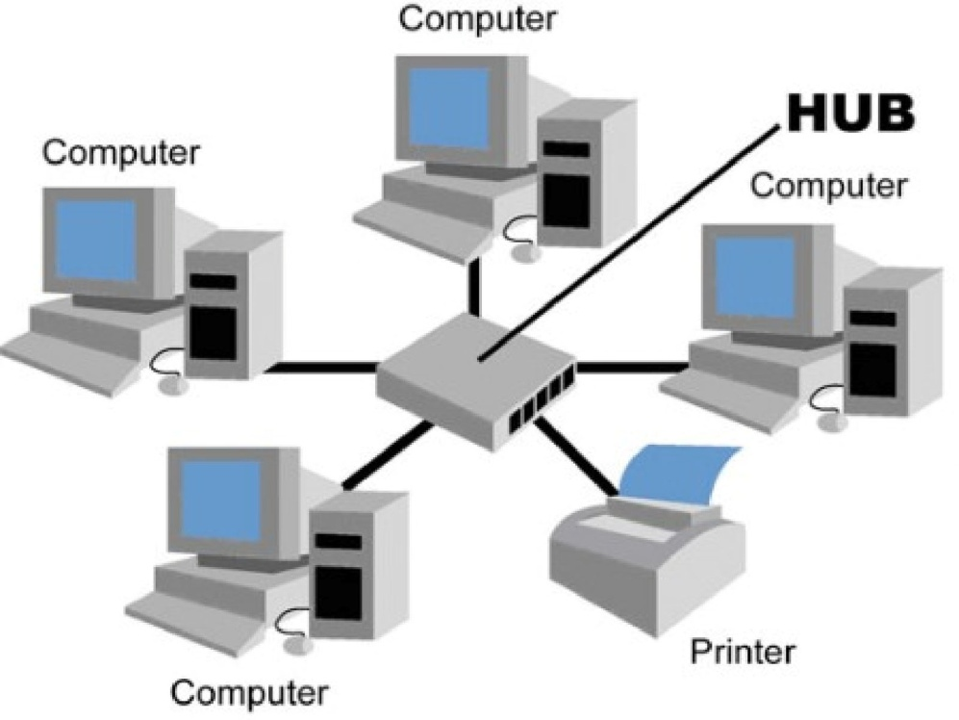
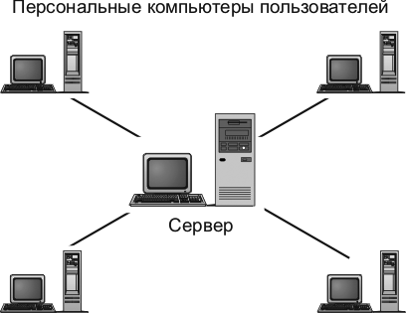

Slide 17
Преимущества топологии
" звезда "
- легко производить монтаж сети или модифицировать сеть, добавляя новые компьютеры;
централизованный контроль и
управление;
- выход из строя одного компьютера или одного сегмента кабеля не влияет на работу всей сети

Slide 18
Недостатки топологии
" звезда"
- Выход из строя или отключение питания концентратора (коммутатора) выводит из строя всю сеть
- Большой расход кабеля

Slide 19
Другие возможные
сетевые
топологии

Slide 20
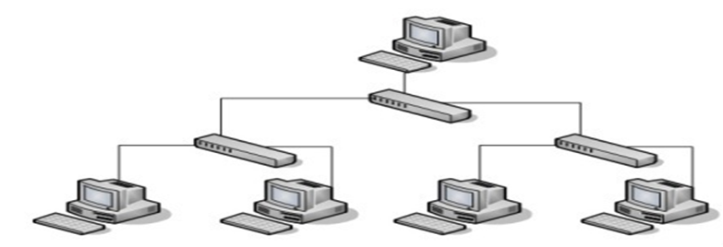
древовидная топология
Эту топологию можно рассматривать, как объединение нескольких звезд

Slide 21
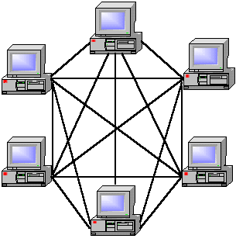
сетчатая (ячеистая) топология
В данной топологии каждый компьютер соединен с каждым другим компьютером отдельным кабелем.

Slide 22
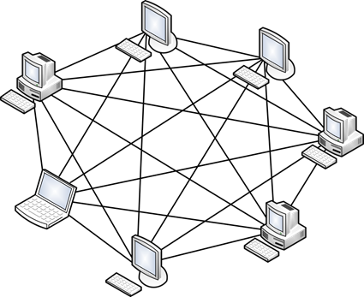
Сеть с ячеистой топологией обладает высокой избыточностью и надежностью. Данные от одного компьютера к другому могут передаваться по разным маршрутам, поэтому разрыв кабеля не отражается на работоспособности сети. Главный недостаток сетей с ячеистой топологией – большой расход кабеля.

Slide 23
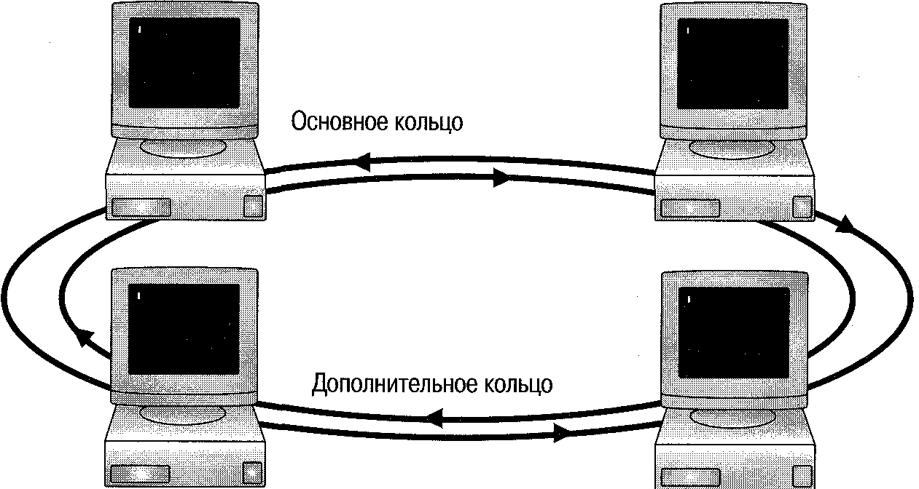
Двойное кольцо -
топология, построенная на двух кольцах. Первое кольцо — основной путь для передачи данных. Второе — резервный путь, дублирующий основной.

Slide 24
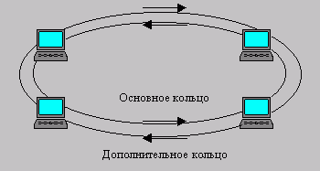
При нормальном функционировании первого кольца, данные передаются только по нему. При его выходе из строя оно объединяется со вторым и сеть продолжает функционировать. Данные при этом по первому кольцу передаются в одном направлении, а по второму в обратном.

Slide 25
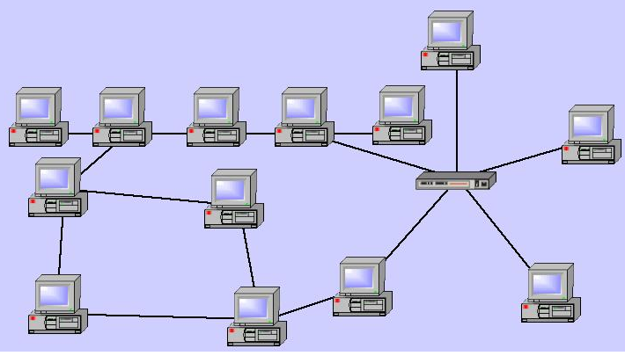
Смешанная топология -
это тип сетевой топологии которая содержит в себе некоторые черты основных сетевых топологий (шина, звезда, кольцо).

Slide 26
Факторы,
которые необходимо учитывать при выборе топологии сети
1. Имеющуюся кабельную систему и оборудование
Месторасположение компьютеров и оборудования
Размеры планируемой сети
Объем и тип информации для совместного использования

Slide 27
ВОПРОСЫ
И
ЗАДАНИЯ

Slide 28
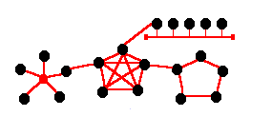
Определите топологии сети
б)
в)
а)
ж)
г)
д)
е)
з)
и)

Slide 29
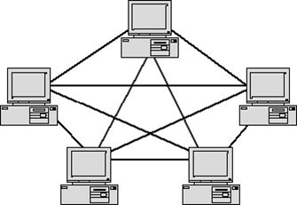
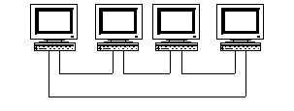
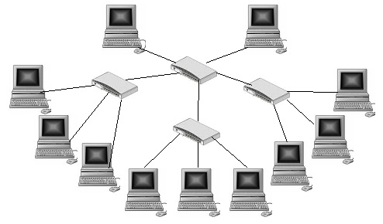
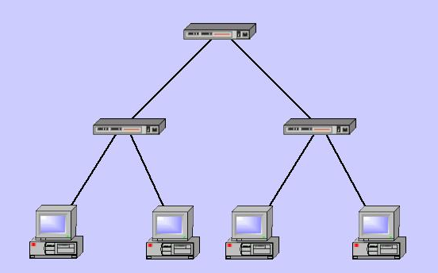
а)
б)
в)
д)
г)

Slide 30
Что понимают под топологией сети?
Назовите базовые сетевые топологии.
Почему они называются базовыми?
4. Какие факторы надо учитывать при выборе топологии?

Slide 31
Составить и заполнить таблицу :
« преимущества и недостатки базовых топологий сети»

